Slide 1
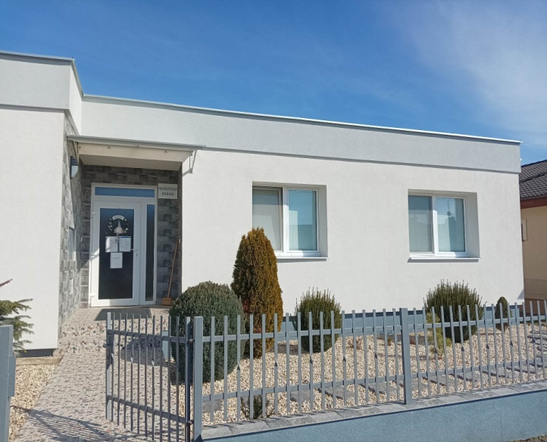
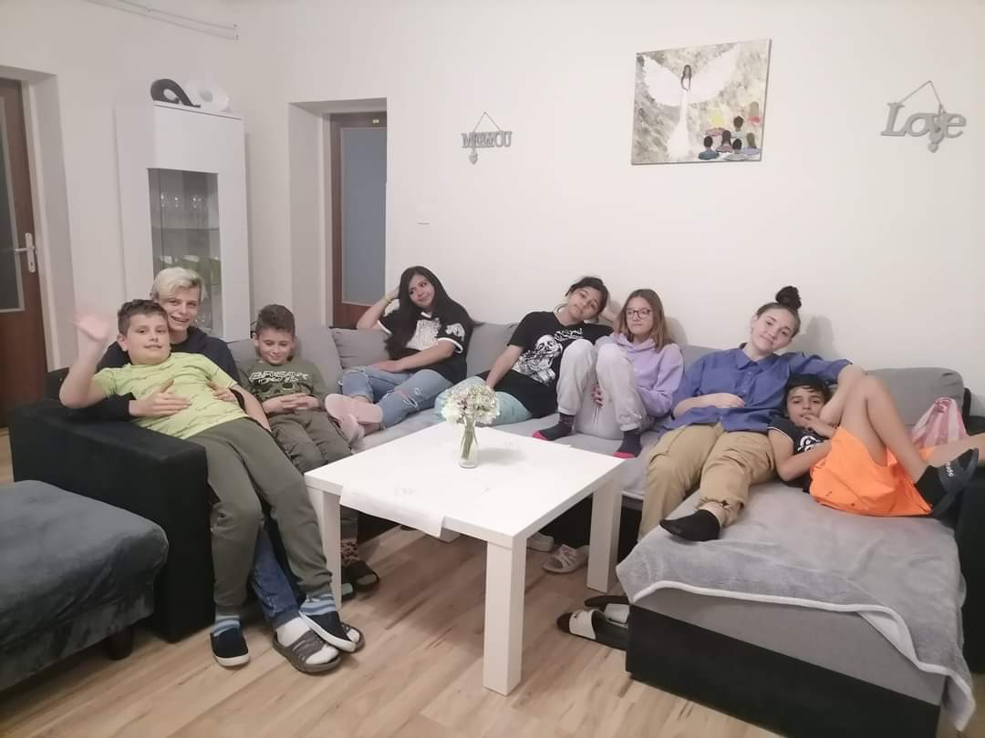
MUŠKÁTOVÁ RODINA
Výročná správa 2022

Slide 2
Názov samostatnej skupiny : Muškátová rodina Adresa : Muškátová 42 , 95501 Topoľčany Počet zamestnancov : 6 + 2 odborný tím
Počet vychovávateľov | Počet pomocných vychovávateľov | Počet pomocných vychovávateľov s ekonomickou agendou | Sociálna pracovníčka | Psychológ
3 | 2 | 1 | 1 | 1
Koordinátor skupiny: Helena Kunovská
Vychovávateľka: Mgr. Andrea Gehrer
Vychovávateľka: Mgr. Dominika Čížová
Pomocná vychovávateľka s ekonomickou agendou: Eva Teplá
Pomocná vychovávateľka: Vlasta Fodorová
Pomocný vychovávateľ: Patrik Meluš
Sociálna pracovníčka: Mgr. Zuzana Michalková
Psychologička: Mgr. Radka Dobšíková

Slide 3
Kapacita detí : 10 Rok 2022 : 8 + 1 mladý dospelý Základné informácie o deťoch :
Erik | Vanessa | Patrik | Kristína | Terézia | Tiffany | Valentino | Richard | Kristián
Vek : 18 | Vek : 16 | Vek : 17 | Vek : 15 | Vek : 15 | Vek : 14 | Vek : 13 | Vek : 12 | Vek : 9
Štúdium : SOŠ Strojnícka 3.r | Štúdium : SŠI Hlohovec 1.r | Štúdium: ZŠ Gogoľova 9.r | Štúdium : ZŠ Lipová 9.r | Štádium : ZŠ Škultétyho 7.r | Štúdium : ZŠ Lipová 6.r | Štúdium : ŠZŠ TO 6.r | Štúdium : ZŠ Gogoľova 6.r | Štúdium : ZŠ Lipová 4.r

Slide 4
Škola a mimoškolská aktivita
V prvom polroku 2022 sa väčšinou deti vzdelávali dištančnou formou výučby prostredníctvom on-line vzdelávania a prioritne prostredníctvom edukačného portálu Edupage. Na zlepšovaní školských vyučovacích výsledkov detí sme pracovali formou plnenia čiastkových cieľov:
- skvalitňovanie komunikácie v pracovnom kolektíve, zlepšenie systému odovzdávania si informácií o vyučovacích výsledkoch detí
- skvalitňovanie práce vychovávateľov v Edupage
- kontrola systematickej a každodennej prípravy dieťaťa na vyučovanie
- spolupráca so školou
- spolupráca s CPPPaP
Väčšina detí navštevovala bežnú základnú školu, 2 deti navštevovali špeciálnu školu v meste Topoľčany a 1 chlapec chodil na SOŠ v Bánovciach nad Bebravou. Od septembra 2022 navštevovalo 1 dievča OUI v Hlohovci. Deti navštevovali záujmové krúžky v školách: počítačový, športový, tvorivé dielne a pod.

Slide 5
Prípadová konferencia
Prípadová konferencia je plánované a koordinované spoločné stretnutie dieťaťa (ak je to vhodné a účelné), jeho rodiny a všetkých, ktorí pre dieťa predstavujú alebo môžu predstavovať podpornú sociálnu sieť.
Cieľom je výmena informácií, zhodnotenie situácie dieťaťa a jeho rodiny, hľadanie optimálneho riešenia a plánovania spoločného postupu, ktorý povedie k napĺňaniu potrieb dieťaťa.
Centrum organizuje metodickú prípadovú konferenciu za účasti orgánu SPODaSK a rodičov ihneď a najneskôr do jedného mesiaca po prijatí dieťaťa do centra. Potom je to každého pol roka, teda dieťa má počas 1 roka 2x prípadovú konferenciu. Centrum pozýva na ňu rodičov, príbuzných, osoby blízke dieťaťu, zástupcov orgánu SPODaSK, zástupcov obce, školy, ktorú dieťa navštevovalo v rodine a ktorú navštevuje počas umiestnenia v centre, predstaviteľov cirkvi a iné subjekty, ktoré sa podieľajú na procese pomoci dieťaťu a jeho rodine.
Na prípadovej konferencii sa stanovuje hlavný cieľ sociálnej práce, úlohy pre zúčastnené subjekty na naplnení cieľa a kritérium zmeny v rodine.

Slide 6
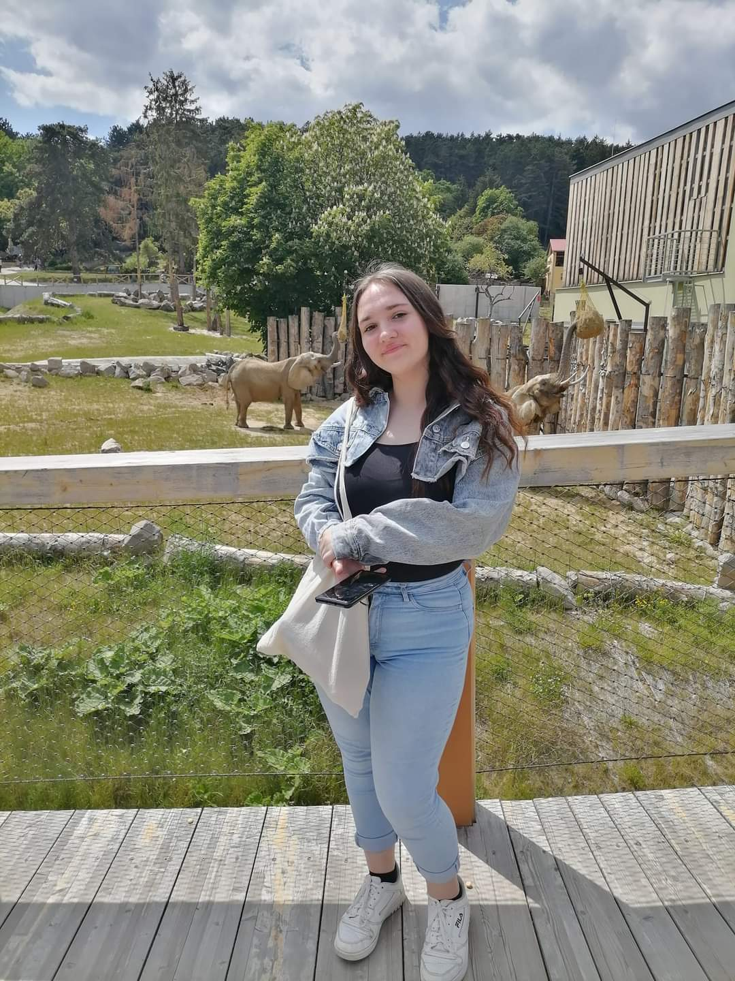
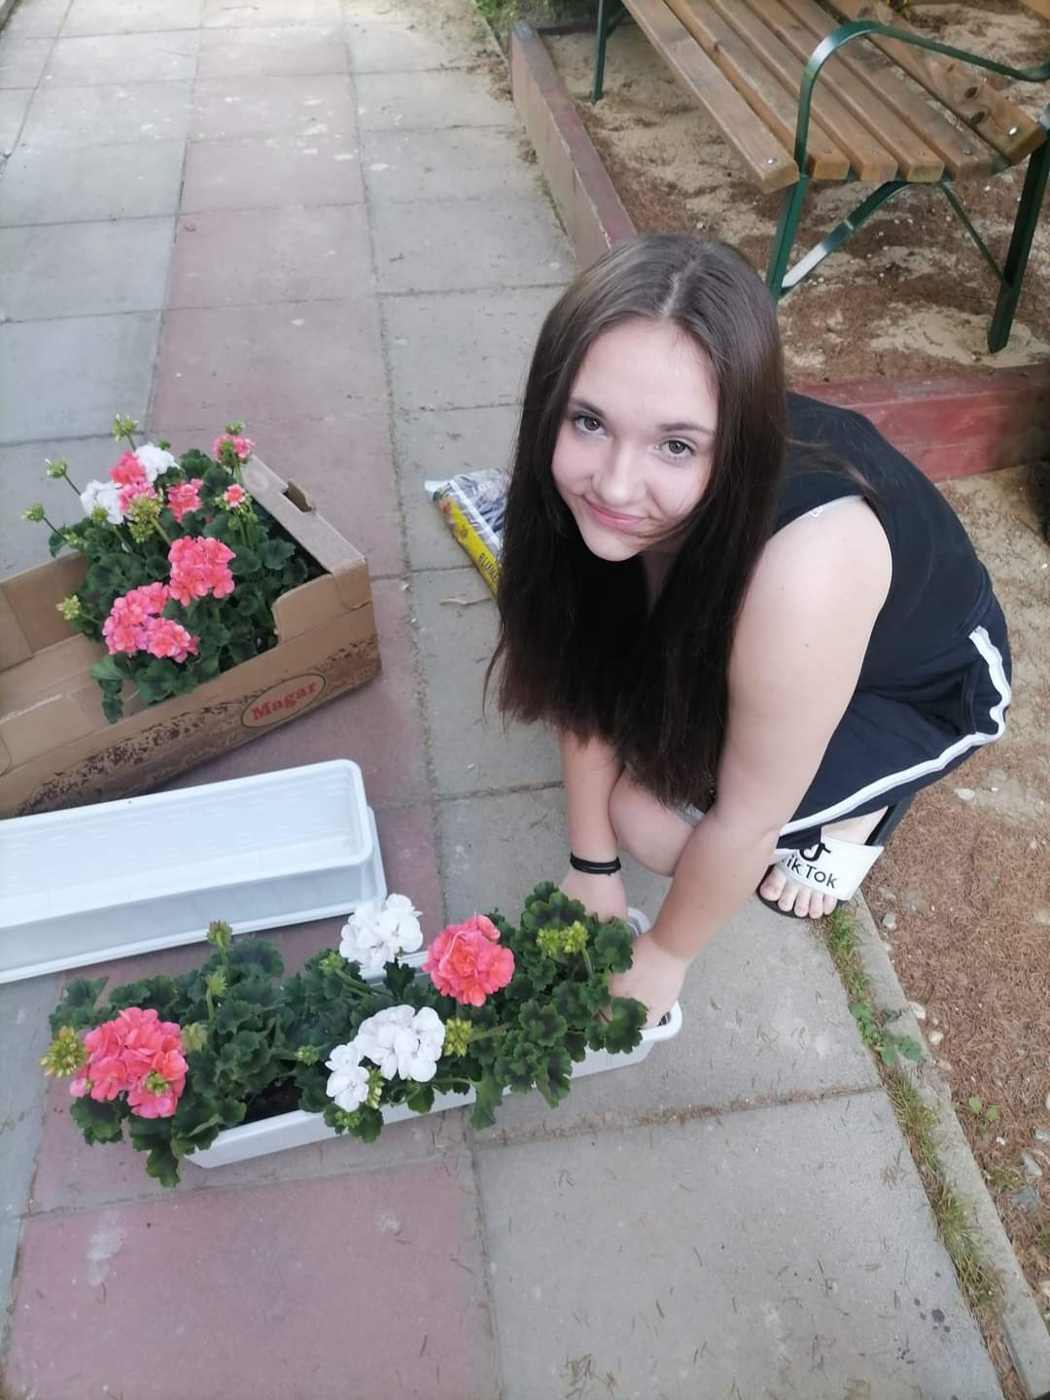
Pohyb detí na skupine v roku 2022:
Príchod nového dieťaťa – Kristína
( Marec 2022 )

Slide 7
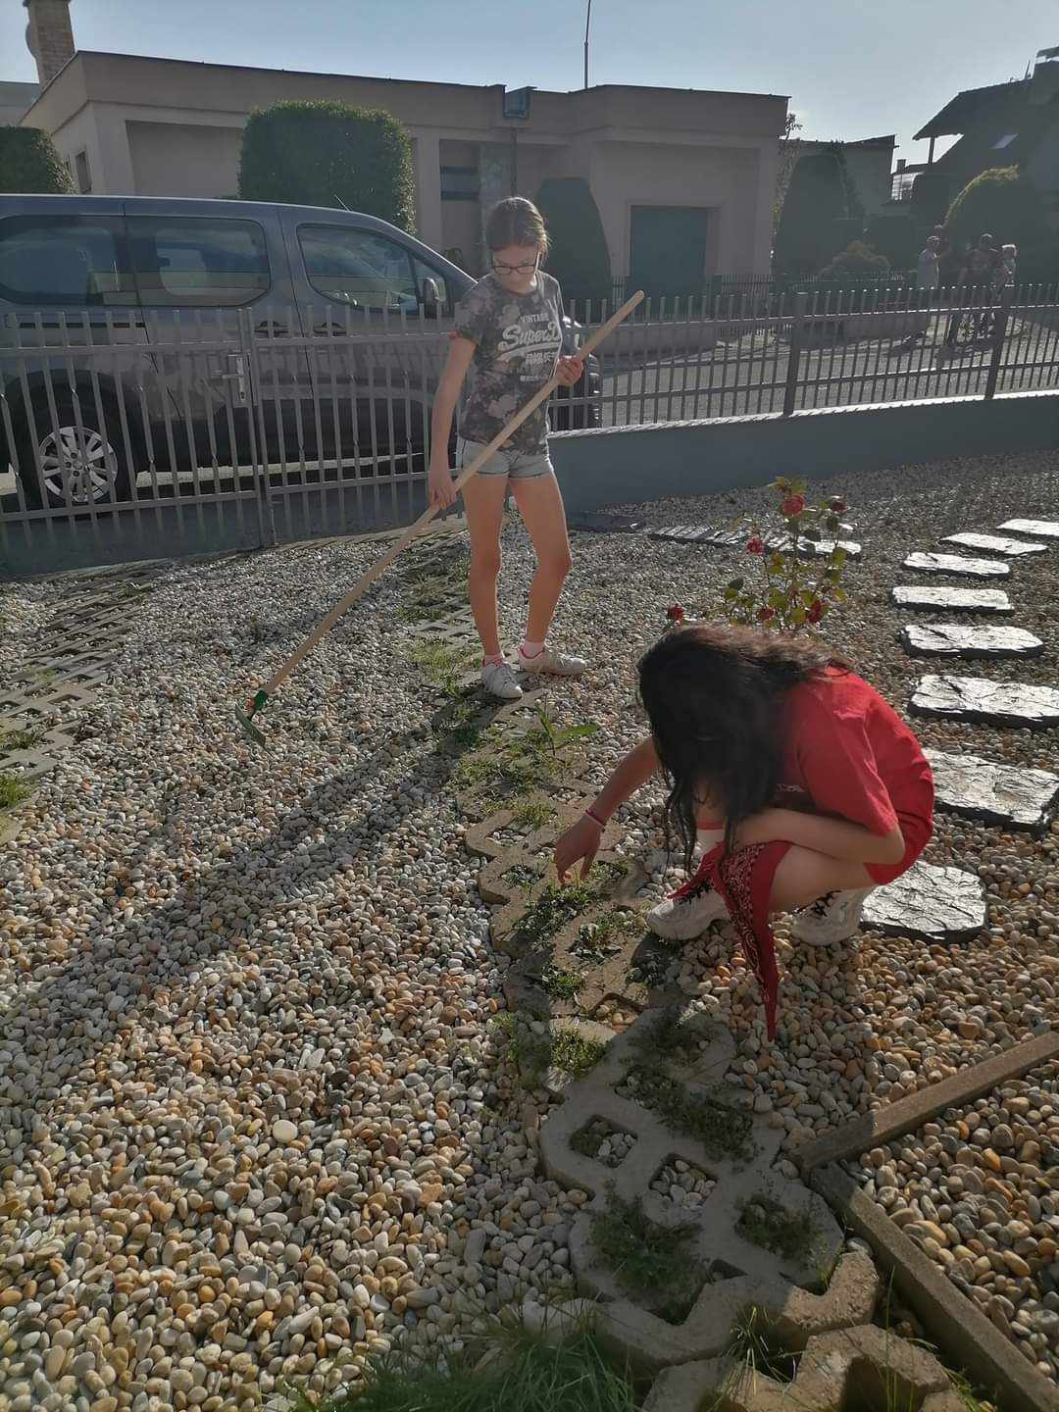
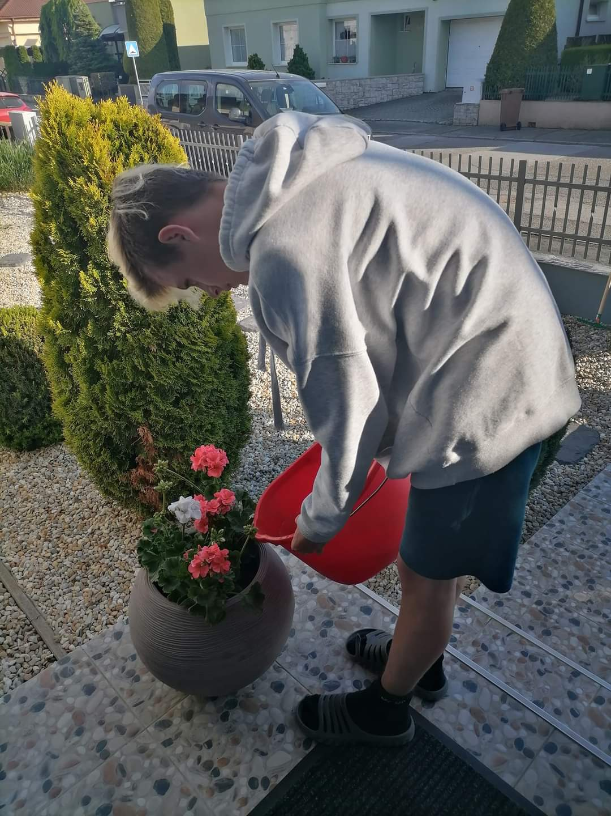
V rámci osamostatňovania a nadobúdania zručnosti sme sa tento rok zamerali na získanie praktických zručností v oblasti:
Starostlivosti o vonkajšie prostredie, skrášľovanie prostredia, výsadba kvetov, varenie, pečenie ...

Slide 8
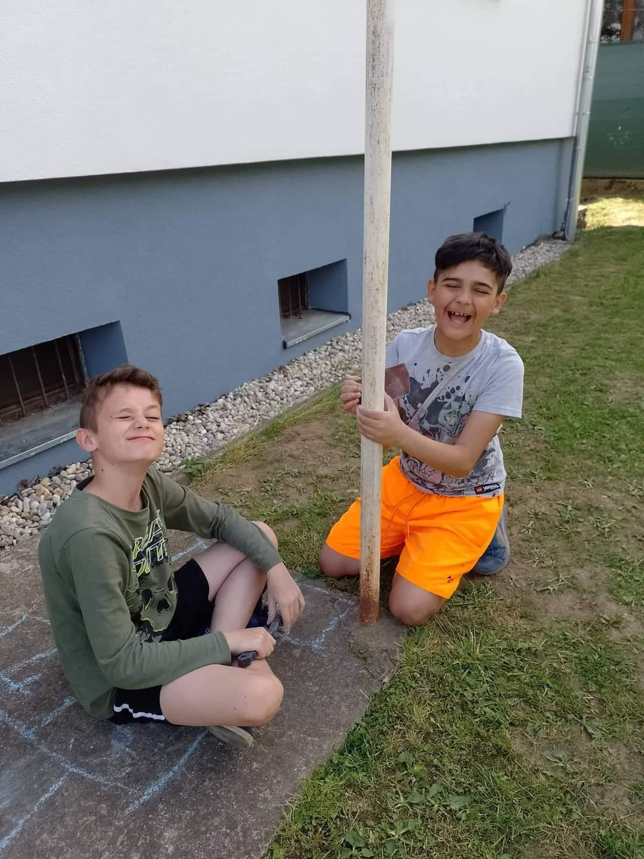
O svoj domček sa staráme s radosťou a s úsmevom na tvári ... ☺

Slide 9
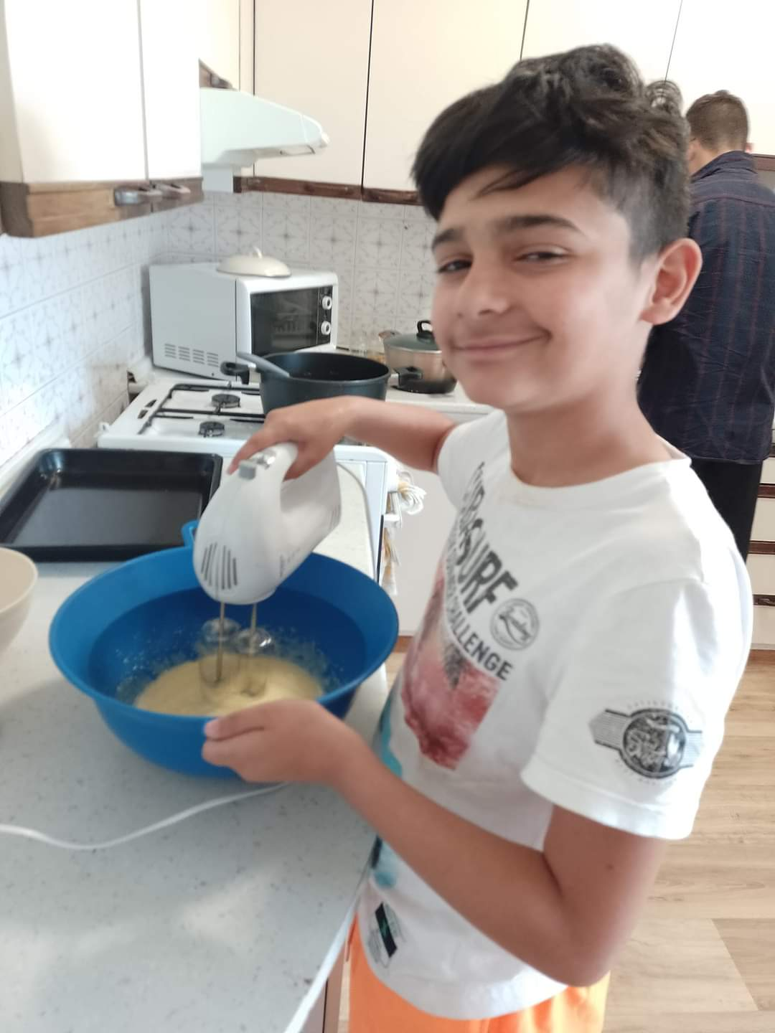
Aj v kuchyni naše výsledky vždy stoja zato ☺

Slide 10
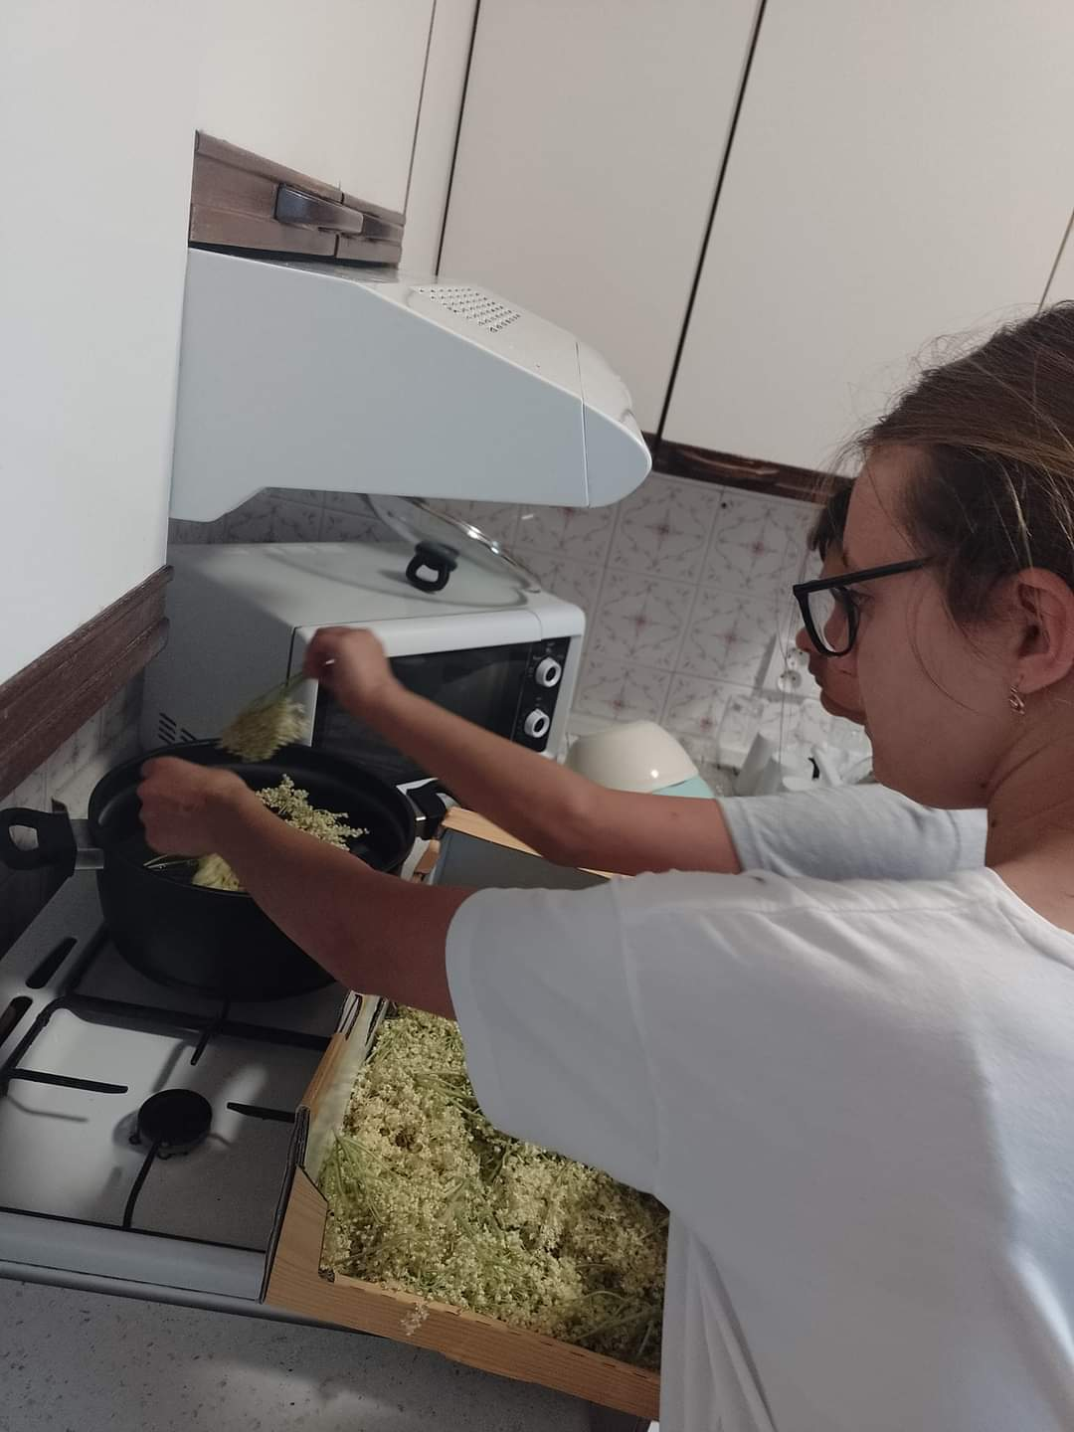
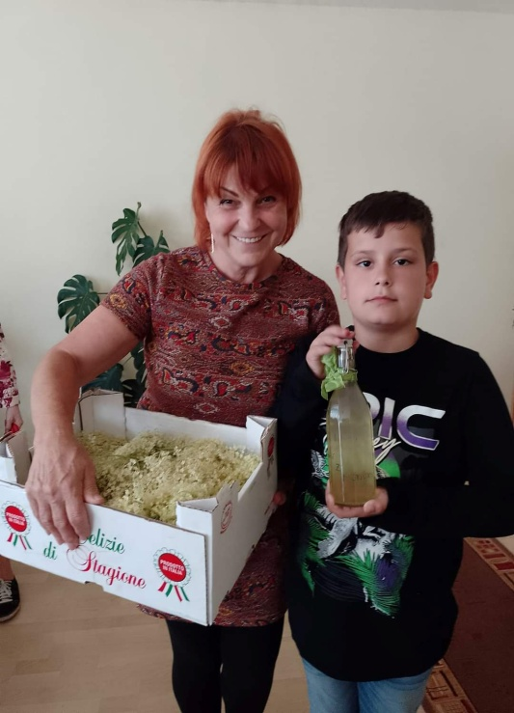
Hlavne, že nám chutí ...

Slide 11
Vzdelávacie, preventívne aktivity
Na skupine sme si vypracovali spoločne s deťmi pravidlá a režim dňa, ktorými sme sa riadili počas celého roka .Ďalej sme si vytvorili spoločne Plán aktivít našej skupiny na rok 2022, kde sme si naplánovali akcie, aktivity, ktoré sme spoločne podnikali/výlety, prednášky, turistika a pod./ Každý mesiac sme mávali veľké komunity, kde sme si spoločne zhodnotili, čo sa nám v daný mesiac podarilo a čo si naplánujeme na ďalší mesiac. Súčasťou komunity bola aj motivačná nástenka, kde si deti medzi sebou aj vychovávatelia udeľujú pochvaly formou smajlíkov napr. za dobre pripravený obed, večeru alebo za pomoc počas dňa a pod. Nástenku následne 1x za mesiac počas komunity vyhodnocujeme a deti s najväčším počtom smajlíkov sú odmenené sladkosťami alebo možnosťou vybrať pre seba aj ostatné deti ľubovoľnú aktivitu napr. v podobe návštevy kina, výletu, posedením v cukrárni a pod.

Slide 12
Športové ,duchovné ,kultúrne a iné aktivity...
Počas roka vychovávatelia s deťmi uskutočnili množstvo športových, kultúrnych a spoločenských aktivít. Uskutočňovali sme vychádzky do parku, turistické výlety na Uhrovský hrad a do Nitrianskej Blatnice. Formou výletov sme spoznávali mestá ako Bánovce nad Bebravou, Trenčín, Trenčianske Teplice a pod .Niekoľkokrát sme navštívili aj Nitru, kde sme sa zabavili v kine. Nezabúdali sme ani na naše sviatky, zvyky a tradície, ktoré sme si pripomínali výzdobou nášho domčeka , zhotovením výrobkov, darčekov či nácvikom programu napr. k MDŽ, pečenie veľkonočného baránka, Deň matiek, halloweenská párty a pod. Nezabúdali sme počas roka ani na oslávencov. Každému dieťaťu aj tetám sme vždy pripravili oslavu, na ktorej nechýbala vlastnoručne upečená torta podľa želania oslávenca a malý darček. Veľa zážitkov sme si odniesli napr. aj z výstav v železničnom gete alebo z návštev v útulku. MDD sme oslávili spoločným výletom do Bojníc, kde sme navštívili už po niekoľkýkrát ZOO. V júni sme boli celá naša skupina na trojdňovom relaxačnom pobyte na chate v Latkovciach, kde sme podnikali výlety do okolia, opekali, varili kotlíkový guláš a užívali si večerné kúpanie v jacuzze.

Slide 13
Počas letných prázdnin niektoré deti trávili prázdniny u rodičov či starých rodičov, ostatné deti boli v letných táboroch a zvyšok leta sme chodili väčšinou na kúpalisko.
Naše deti sme v rámci výchovy viedli k úcte starším, kresťanským a náboženským hodnotám. Deti mali možnosť chodiť na bohoslužby do kostola. V máji jeden chlapec z našej skupiny prijal sviatosť krstu a sviatosť 1.sv. prijimania.
Naša skupina sa aj v roku 2022 zapojila do projektu Nadácie Volkswagen na tému: ,,Vianočné auto´´ tak ako aj v roku 2021, kde sme dostali od tejto nadácie finančné prostriedky, za ktoré sme v roku 2022 zakúpili deťom rôzne športové potreby, hojdačky, šmýkačky na dvor, ktoré deti počas svojho voľna plne využívali.
Prostredníctvom nadácie Volkswagen a ich projektu ,,Vodičák pre tvoj štart´´ sa splnil sen jednému nášmu mladému dospelému, ktorý v budúcom roku nastúpi na vodičský kurz v našom meste.
Tak ako všetkých aj nás v CDR zasiahla vojna na Ukrajine. Rozhodli sme sa preto spríjemniť ukrajinským deťom, ktoré boli umiestnené do CDR v Nitre aspoň čiastočne ich ťažký osud a navštívili sme ich v ich dočasnom novom domove. Vyrobili sme pre ne rôzne výrobky a deti so zamestnancami malou čiastkou prispeli aj na zakúpenie rôznych potrebných darčekov.

Slide 14
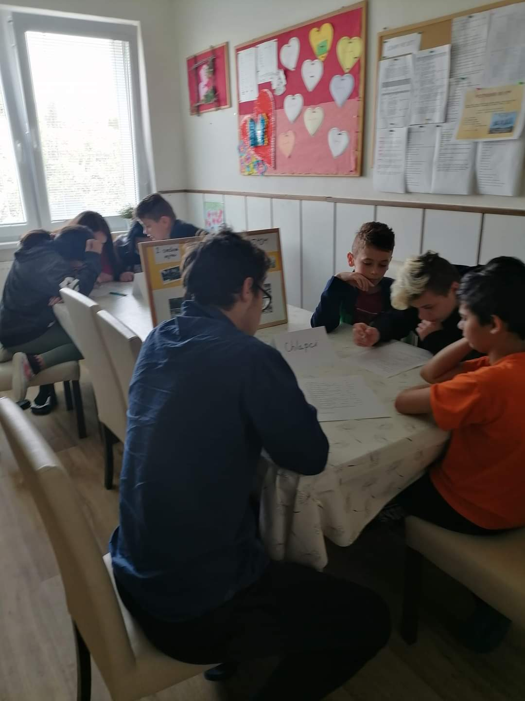
Fotodokumentácia ... ...Vedomostné kvízy máme radi

Slide 15
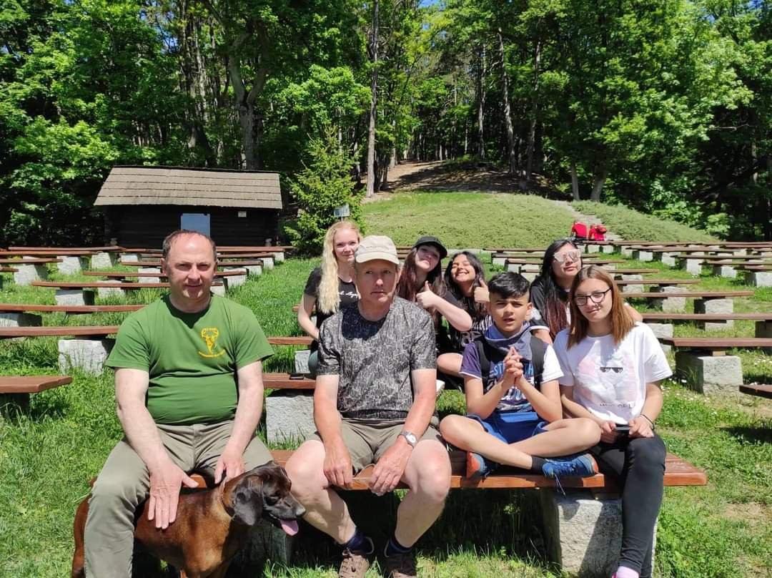
Opekačka s poľovníkmi- Nitrianska Blatnica

Slide 16
Piknik – Bánovce nad Bebravou

Slide 17
Pomáhame Ukrajine ...

Slide 18
Výlet v Nitre – Spoločenská aktivita , návšteva kina

Slide 19
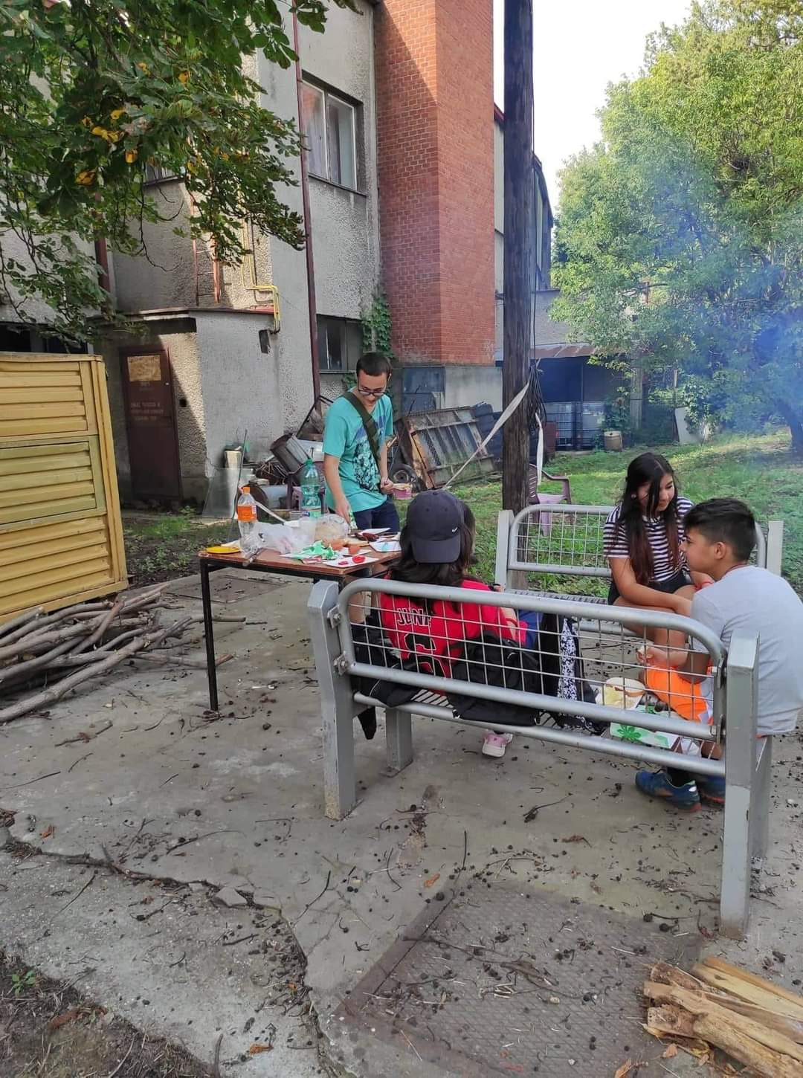
Návšteva výstavy v železničnom gete , spojená s opekačkou

Slide 20
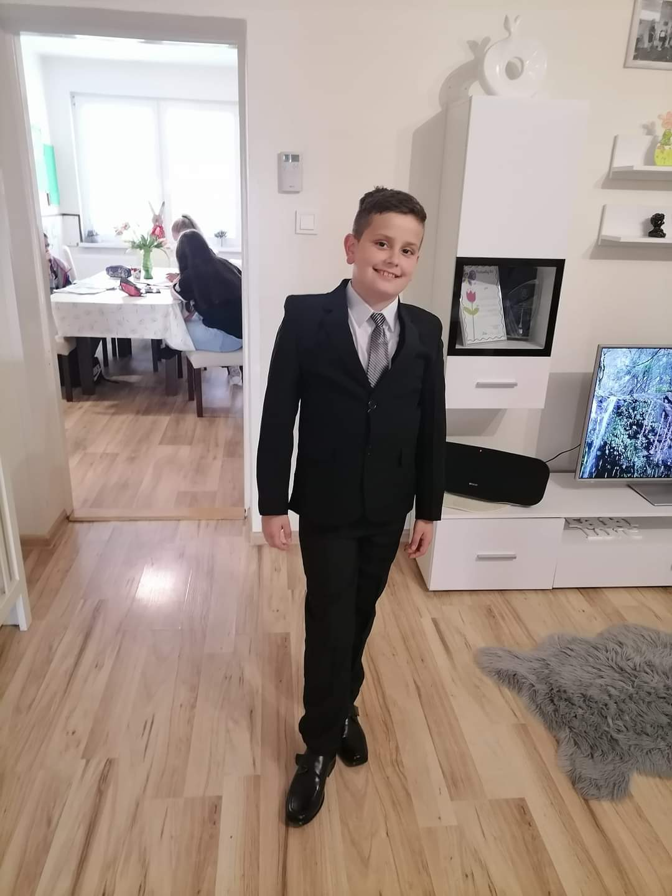
Náš Kristián prijal sviatosť prvého sv. prijímania ...

Slide 21
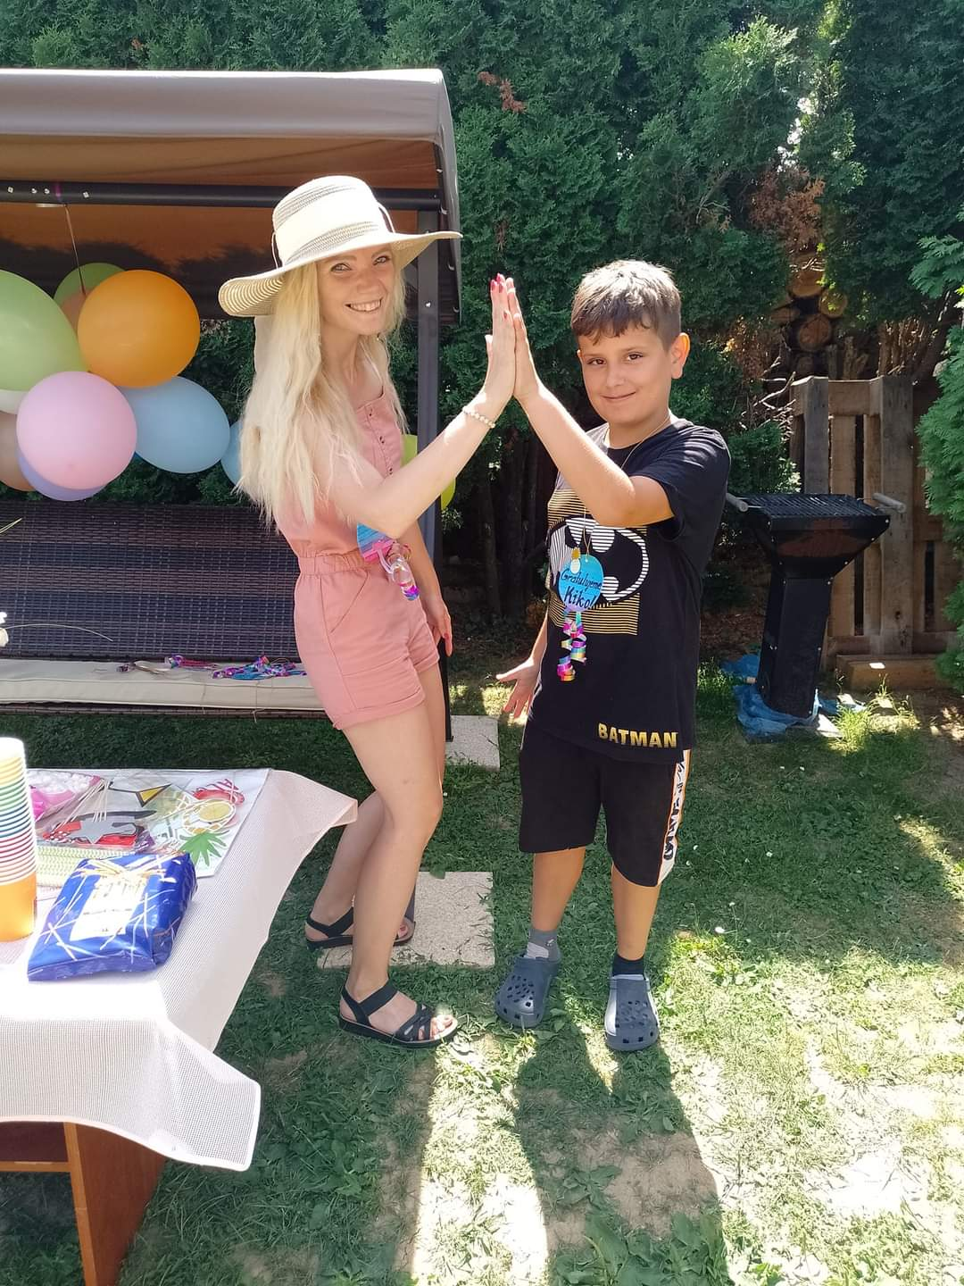
Hurá leto ... Koniec školského roka , prázdniny

Slide 22
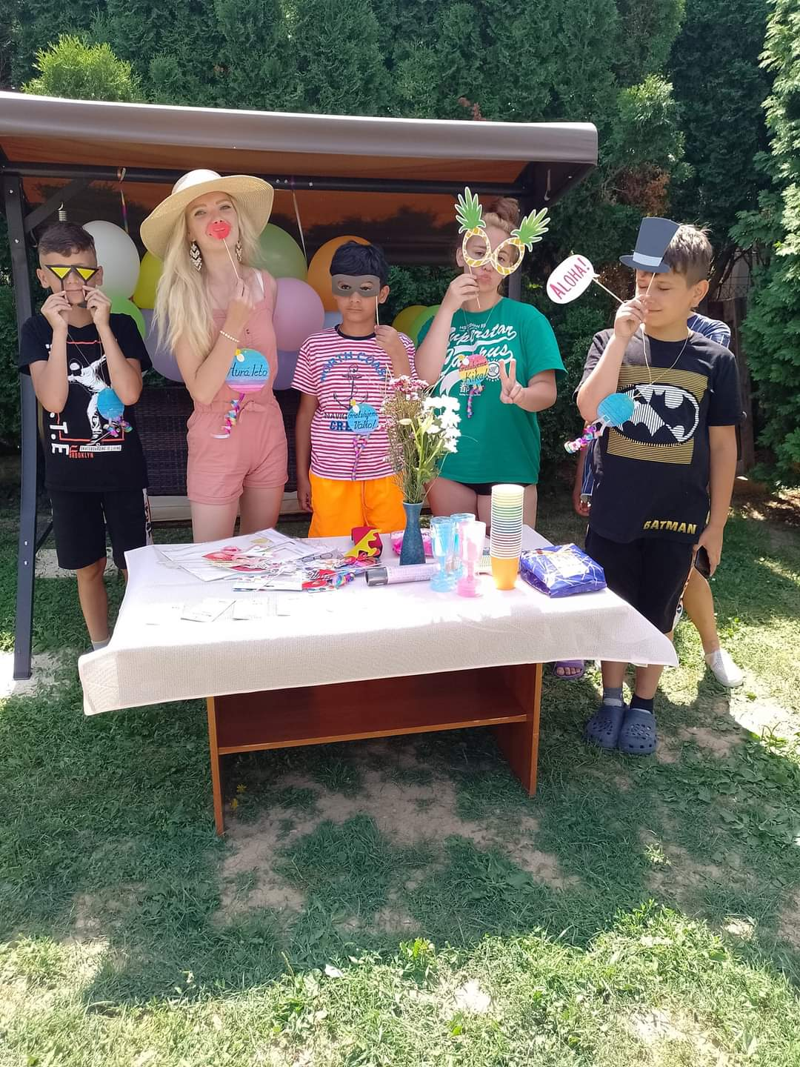

Slide 23
Kúpalisko Topoľčany

Slide 24
Spoločná chata v Latkovciach

Slide 25
Bolo nám spolu výborne ...

Slide 26
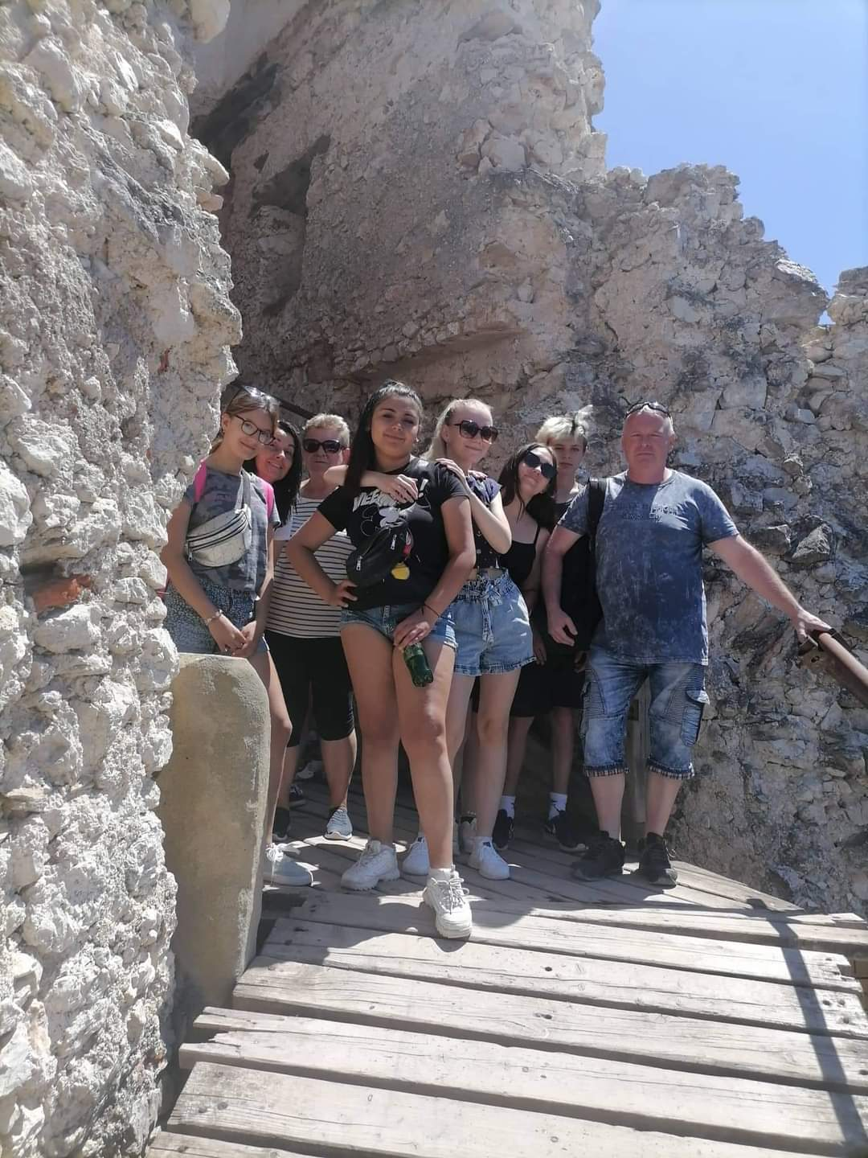
Turistika Uhrovské podhradie ...

Slide 27
Výlet ZOO Bojnice

Slide 28
V rámci celodomováckych aktivít sme pre všetky deti z CDR v mesiaci Október pripravili akciu s názvom ,,Hudba spája´´, kde sa deti zoznámili s nedávnym Superstáristom Lacim Hunkom, ktorý sa počas celej akcie postaral so svojou skupinou o dobrú náladu. Nechýbal ani krátky program , vedomostný kvíz o slovenskej hudbe, bohatá tombola a občerstvenie.

Slide 29
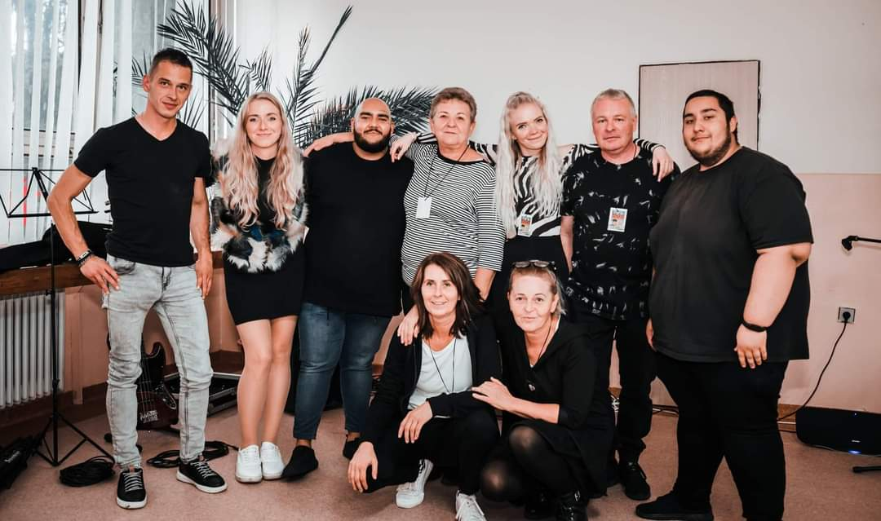
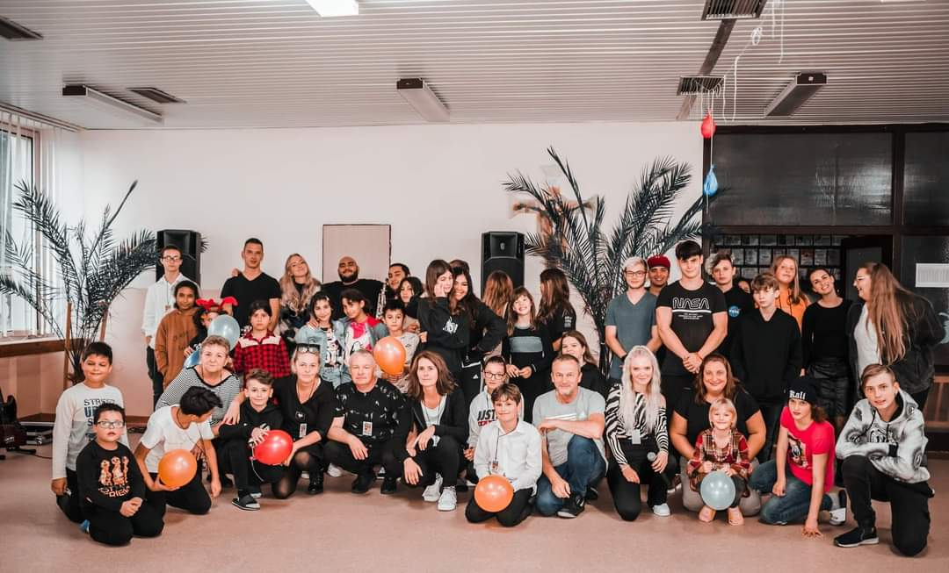
Koncert 2022

Slide 30
Veľa krásnych zážitkov sme si odniesli v októbri a v decembri z koncertu, ktorý si pre našu skupinu pripravila jedna skvelá rodina z Topoľčian. Deti mali možnosť si zaspievať, zatancovať a zahrať si na rôzne hudobné nástroje.

Slide 31
Rok 2022 končí ...
V mesiaci December sme privítali u nás Mikuláša. Krásnu vianočnú atmosféru si všetky deti aj zamestnanci centra užili na spoločnom posedení v reštaurácii u Šerifa v Topoľčanoch. O príjemnú atmosféru sa postarali aj naše deti svojim programom. Vrcholom večera bol veľký ohňostroj .Záver dňa sme ukončili rozbaľovaním vianočných darčekov, ktorých mali tento rok deti neúrekom. Veľké poďakovanie patrí sponzorom, ktorý nám počas celého roka pomáhali finančne, ale aj rôznymi sponzorskými darmi a tak aj vďaka nim sme mohli všetkým deťom z CDR splniť ich tajné sny a želania. Záver roka 2022 strávilo 6 detí u svojich rodičov a starých rodičov, 3 deti boli v zimnom tábore Minibodka.

Slide 32
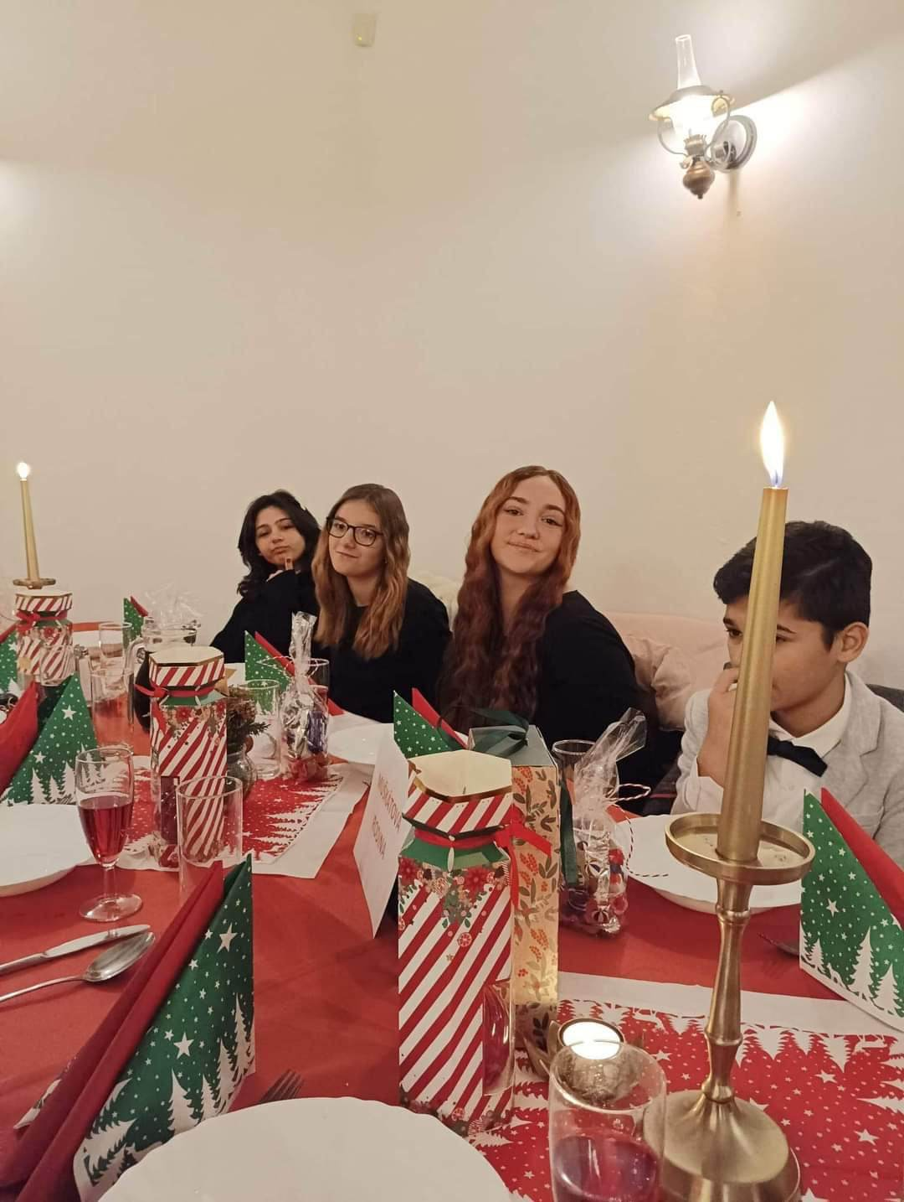
Príchod Mikuláša a slávnostné ukončenie roka 2022 ...

Slide 33
,,Najlepšie dedičstvo, ktoré môžete deťom dať, je niekoľko minút svojho času každý deň. ´´
..... Ďakujeme za Vašu priazeň.
Muškátová rodina

